Slide 1
KIẾN TRÚC MÁY TÍNH
CHƯƠNG 3: BIỂU DIỄN DỮ LIỆU VÀ SỐ HỌC MÁY TÍNH

Slide 2
Nội dung
Hệ thống số
Đơn vị số học và logic
Biểu diễn số nguyên
Tính toán trên số nguyên
Biểu diễn số chấm động
Tính toán trên số chấm động
Biểu diễn ký tự

Slide 3
Hệ thống số
Hệ thập phân
Hệ thống vị trí số
Hệ nhị phân
Chuyển đổi giữa nhị phân và thập phân
Thập lục phân

Slide 4

Hệ thập phân
Dùng 10 chữ số 0,1,2,3,4,5,6,7,8,9 để biểu diễn các số
Được gọi là hệ cơ số 10
Chữ số bên trái cùng được gọi là số cao nhất (most significant digit)
Bởi vì nó mang giá trị lớn nhất
Chữ số bên phải cùng được gọi là số thấp nhất (least significant digit)
Bởi vì nó mang giá trị nhỏ nhất
Biểu diễn tổng quát số thập phân X={…d₂d₁d₀.d₋₁d₋₂d₋₃…} → giá trị của X là:

Slide 5
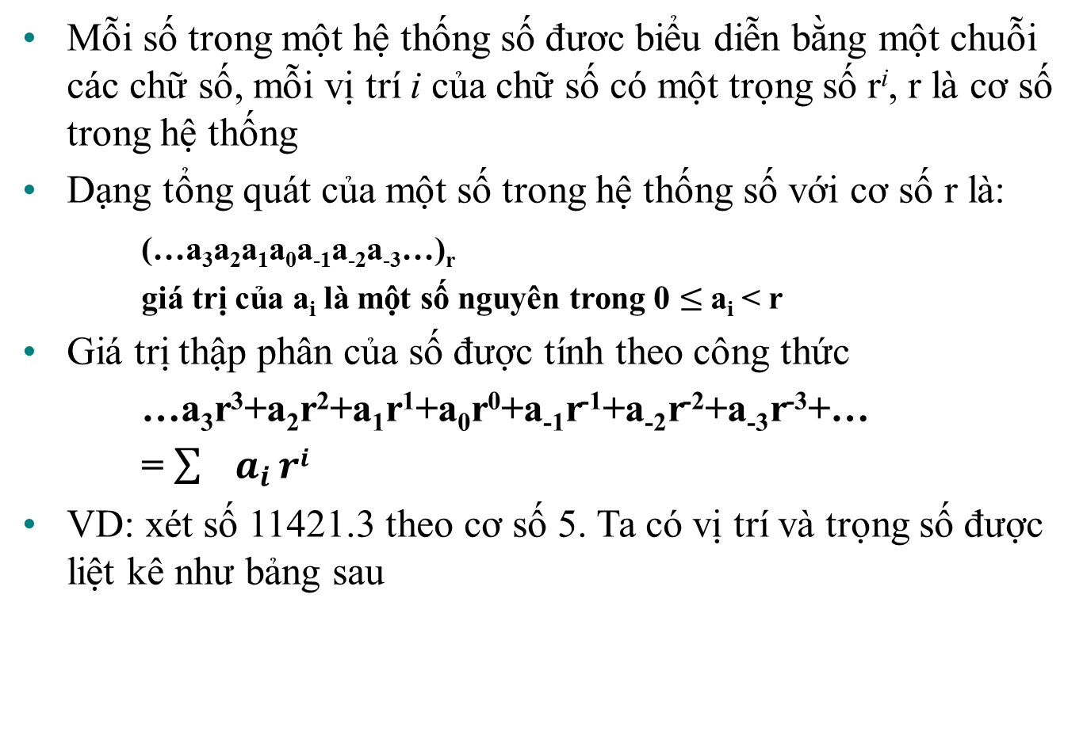
Hệ thống vị trí số
Mỗi số trong một hệ thống số đươc biểu diễn bằng một chuỗi các chữ số, mỗi vị trí i của chữ số có một trọng số r^{i}, r là cơ số trong hệ thống
Dạng tổng quát của một số trong hệ thống số với cơ số r là:
(…a₃a₂a₁a₀a₋₁a₋₂a₋₃…)_{r}
giá trị của a_{i} là một số nguyên trong 0 $≤$a_{i} < r
Giá trị thập phân của số được tính theo công thức
…a₃r³+a₂r²+a₁r¹+a₀r⁰+a₋₁r⁻¹+a₋₂r⁻²+a₋₃r⁻³+…
= $\sum{a_{i}}ri$
VD: xét số 11421.3 theo cơ số 5. Ta có vị trí và trọng số được liệt kê như bảng sau
11421.3₅=861.6₁₀
Vị trí | 4 | 3 | 2 | 1 | 0 | -1
Giá trị dạng lũy thừa | 5⁴ | 5³ | 5² | 5¹ | 5⁰ | 5⁻¹
Giá trị thập phân | 625 | 125 | 25 | 5 | 1 | 0.2

Slide 6

Hệ nhị phân
Dùng 2 chữ số: 0,1
Cơ số r=2
Dạng tổng quát của số nhị phân Y={…b₂b₁b_{0.}b₋₁b₋₂…}
Giá trị thập phân là:
Ví dụ:

Slide 7
Chuyển đổi giữa nhị phân và thập phân
Chuyển từ nhị phân sang thập phân
Triển khai theo công thức
Chuyển từ thập phân sang nhị phân
Chuyển đổi phần nguyên
Chuyển đổi phần thập phân

Slide 8
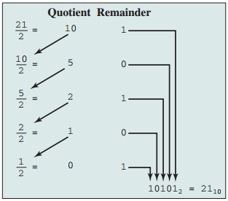
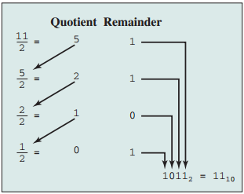
Chuyển đổi phần nguyên
Ví dụ 1: đổi số 21₁₀ thành số nhị phân
Ví dụ 2: đổi số 11₁₀ thành số nhị phân
Notes:
Quotient: thương số
Remainder: số dư, phần dư

Slide 9
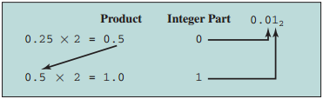
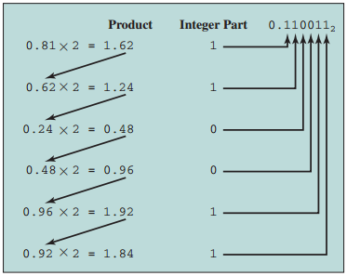
Chuyển đổi phần thập phân
Ví dụ 1: đổi phần thập phân 0.25₁₀ sang nhị phân
Ví dụ 2: đổi phần thập phân 0.81₁₀ sang nhị phân
Notes:
Product: tích số
Integer Part: phần nguyên
VD1: đổi ra kết quả chính xác
VD2: đổi ra kết quả xấp xỉ, lấy 6 chữ số nhị phân (vì thực hiện phép nhân không kết thúc)

Slide 10
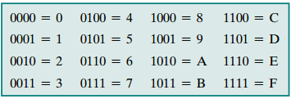

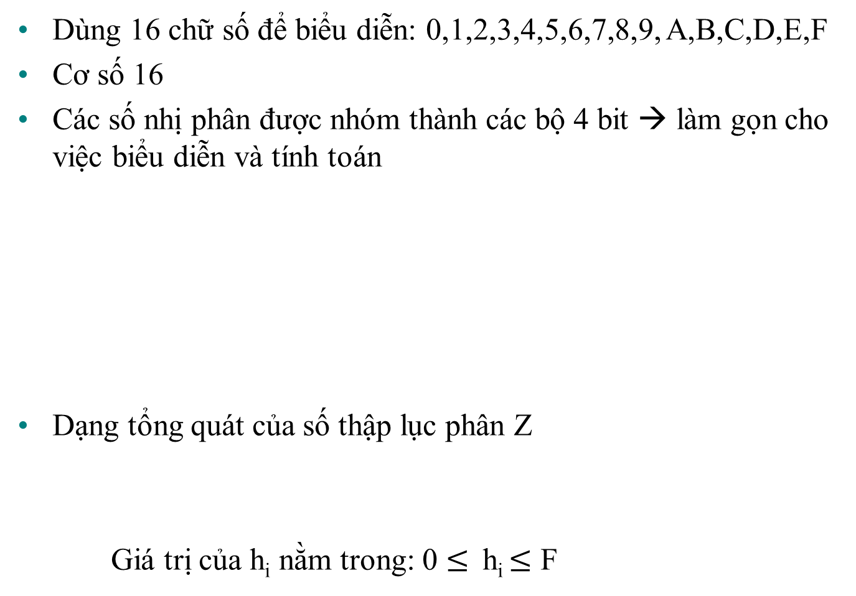
Hệ thập lục phân
Dùng 16 chữ số để biểu diễn: 0,1,2,3,4,5,6,7,8,9, A,B,C,D,E,F
Cơ số 16
Các số nhị phân được nhóm thành các bộ 4 bit → làm gọn cho việc biểu diễn và tính toán
Dạng tổng quát của số thập lục phân Z
Giá trị của h_{i} nằm trong: 0 $≤$h_{i} $≤$ F
Notes:
Hexadecimal notation is not only used for representing integers but also used as a concise notation for representing any sequence of binary digits, whether they
represent text, numbers, or some other type of data. The reasons for using hexadecimal notation are as follows:
1. It is more compact than binary notation.
2. In most computers, binary data occupy some multiple of 4 bits, and hence some multiple of a single hexadecimal digit.
3. It is extremely easy to convert between binary and hexadecimal notation.

Slide 11
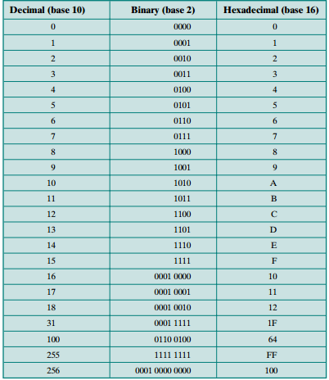
Hệ thập phân, nhị phân và thập lục phân
Notes:
Nibble: từ bốn bit, một cụm 4 bit

Slide 12
Nội dung
Hệ thống số
Đơn vị số học và logic
Biểu diễn số nguyên
Tính toán trên số nguyên
Biểu diễn số chấm động
Tính toán trên số chấm động
Biểu diễn ký tự

Slide 13
Đơn vị số học và logic
Arithmetic & Logic Unit (ALU)
Thực hiện tính toán
Mọi thứ khác trong máy tính đều phục vụ cho thiết bị này
Xử lý số nguyên
Xử lý số chấm động (số thực)
Notes:
The ALU is that part of the computer that actually performs arithmetic and logical operations on data. All of the other elements of the computer system—control unit,
registers, memory, I/O—are there mainly to bring data into the ALU for it to process and then to take the results back out. We have, in a sense, reached the core or essence of a computer when we consider the ALU.
An ALU and, indeed, all electronic components in the computer are based on the use of simple digital logic devices that can store binary digits and perform simple
Boolean logic operations.
Figure 10.1 indicates, in general terms, how the ALU is interconnected with the rest of the processor. Operands for arithmetic and logic operations are presented to the ALU in registers, and the results of an operation are stored in registers. These registers are temporary storage locations within the processor that are connected by signal paths to the ALU (e.g., see Figure 2.3). The ALU may also set flags as the result of an operation. For example, an overflow flag is set to 1 if the result of a computation exceeds the length of the register into which it is to be stored.
The flag values are also stored in registers within the processor. The processor provides signals that control the operation of the ALU and the movement of the data into and out of the ALU.

Slide 14
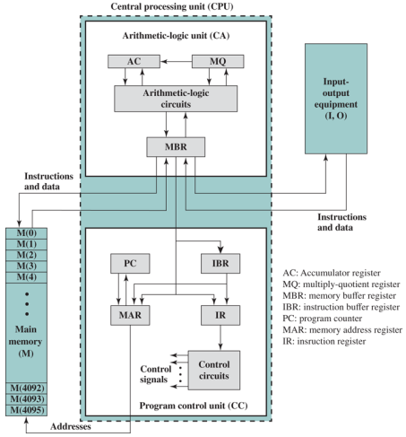
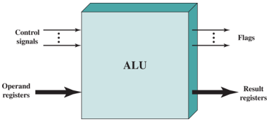
Nhập xuất trong ALU
Notes:
The ALU is that part of the computer that actually performs arithmetic and logical operations on data. All of the other elements of the computer system—control unit,
registers, memory, I/O—are there mainly to bring data into the ALU for it to process and then to take the results back out. We have, in a sense, reached the core or essence of a computer when we consider the ALU.
An ALU and, indeed, all electronic components in the computer are based on the use of simple digital logic devices that can store binary digits and perform simple
Boolean logic operations.
Figure 10.1 indicates, in general terms, how the ALU is interconnected with the rest of the processor. Operands for arithmetic and logic operations are presented to the ALU in registers, and the results of an operation are stored in registers. These registers are temporary storage locations within the processor that are connected by signal paths to the ALU (e.g., see Figure 2.3). The ALU may also set flags as the result of an operation. For example, an overflow flag is set to 1 if the result of a computation exceeds the length of the register into which it is to be stored.
The flag values are also stored in registers within the processor. The processor provides signals that control the operation of the ALU and the movement of the data into and out of the ALU.

Slide 15
Nội dung
Hệ thống số
Đơn vị số học và logic
Biểu diễn số nguyên
Tính toán trên số nguyên
Biểu diễn số chấm động
Tính toán trên số chấm động
Biểu diễn ký tự

Slide 16
Biểu diễn số nguyên
Chỉ có 0 & 1 để biểu diễn tất cả
Số dương được lưu trữ trong dạng nhị phân
VD: 41=00101001
Không có dấu trừ (-)
Không có dấu chấm thập phân
Phương pháp dấu lượng
Phương pháp bù 2
Notes:
dấu trừ (–) và dấu chấm (.) không có lợi cho việc lưu trữ và xử lý.
For purposes of computer storage and processing, however, we do not have the benefit of special symbols for the minus sign and radix point. Only binary digits (0 and 1)
may be used to represent numbers. If we are limited to nonnegative integers, the representation is straightforward.

Slide 17
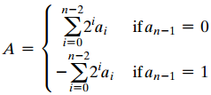

Phương pháp dấu lượng
Bit trái cùng là bit dấu
0 có nghĩa là dương (+)
1 có nghĩa là âm (-)
N-1 bit còn lại là độ lớn
+18 = 00010010
-18 = 10010010
Các vấn đề không thuận lợi:
Cần xem xét cả dấu và độ lớn trong tính toán số học
Hai biểu diễn của số 0 (+0 và -0)
CÔNG THỨC TỔNG QUÁT
Notes:
If the sign bit is 0, the number is positive; if the sign bit is 1, the number is negative.
The simplest form of representation that employs a sign bit is the sign- magnitude representation. In an n-bit word, the rightmost n-1bits hold the magnitude of the integer.
There are several drawbacks (hạn chế) to sign-magnitude representation. One is that addition and subtraction require a consideration of both the signs of the numbers and their relative magnitudes to carry out the required operation. This should become clear in the discussion in Section 10.3. Another drawback is that there are two representations of 0:
This is inconvenient because it is slightly more difficult to test for 0 (an operation performed frequently on computers) than if there were a single representation.
Because of these drawbacks, sign-magnitude representation is rarely used in implementing the integer portion of the ALU. Instead, the most common scheme is
twos complement representation.

Slide 18

Phương pháp bù 2
Giống với phương pháp dấu lượng về Bit dấu
Bit trái cùng là 0, biểu diễn số dương
Bit trái cùng là 1, biểu diễn số âm
Độ lớn: khác với dấu lượng
+3 = 00000011
+2 = 00000010
+1 = 00000001
+0 = 00000000
-1 = 11111111 (-128+64+32+16+8+4+2+1)
-2 = 11111110 (-128+64+32+16+8+4+2+0)
-3 = 11111101 (-128+64+32+16+8+4+0+1)
CÔNG THỨC TỔNG QUÁT
Notes:
+7=00000111
-7=11111001
+6=00000110
-6=11111010

Slide 19
Lợi ích
Chỉ một biểu diễn của 0
Thực hiện tính toán số học dễ
Lấy số âm dễ dàng thuận tiện
3 = 00000011
Phần bù (bù 1 – đảo các bit của số đã cho): 11111100
Cộng 1 vào bù 1: 11111101
→ được kết quả là số âm (-3)

Slide 20
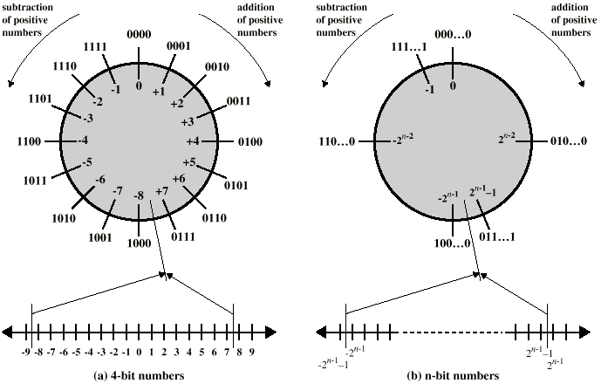
Phác họa hình học của số nguyên bù 2

Slide 21
Số âm: Trường hợp đặc biệt 1
0 = 00000000
Đảo bit 11111111
Cộng 1 vào LSB (Least Significant Bit) +1
Kết quả: 1 00000000
Tràn số bị bỏ qua, do đó:
- 0 = 0 √

Slide 22
Số âm: Trường hợp đặc biệt 2
-128 = 10000000
Đảo bit 01111111
Cộng 1 vào LSB +1
Kết quả 10000000
Do vậy:
-(-128) = -128 X
Kiểm soát bit dấu MSB (Most Significant Bit)

Slide 23
Phạm vi số
Bù 2: 8 bit
+127 = 01111111 = 2⁷ -1
-128 = 10000000 = -2⁷
Bù 2: 16 bit
+32767 = 011111111 11111111 = 2¹⁵ - 1
-32768 = 100000000 00000000 = -2¹⁵

Slide 24
Chuyển đổi giữa các độ dài
Với số dương: thêm các chữ số 0 vào đầu
+18 = 00010010
+18 = 00000000 00010010
Với số âm: thêm các chữ số 1 vào đầu
-18 = 11101110
-18 = 11111111 11101110

Slide 25
Nội dung
Hệ thống số
Đơn vị số học và logic
Biểu diễn số nguyên
Tính toán trên số nguyên
Biểu diễn số chấm động
Tính toán trên số chấm động
Biểu diễn ký tự

Slide 26
Cộng và trừ
Thực hiện phép cộng số nhị phân thông thường
Kiểm soát Bit dấu cho trường hợp tràn số
Lấy bù 2 của số trừ và cộng với số bị trừ
a - b = a + (-b)

Slide 27
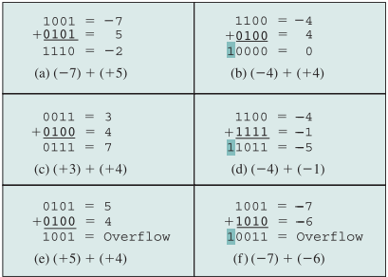
Cộng
Notes:
Addition in twos complement is illustrated in Figure. Addition proceeds as if the two numbers were unsigned integers. The first four examples illustrate successful operations. If the result of the operation is positive, we get a positive number in twos complement form, which is the same as in unsigned-integer form. If the result of the operation is negative, we get a negative number in twos complement form. Note that, in some instances, there is a carry bit beyond the end of the word (indicated by shading), which is ignored.
On any addition, the result may be larger than can be held in the word size being used. This condition is called overflow. When overflow occurs, the ALU must
signal this fact so that no attempt is made to use the result. To detect overflow, the following rule is observed:
OVERFLOW RULE: If two numbers are added, and they are both positive or both negative, then overflow occurs if and only if the result has the opposite sign.

Slide 28
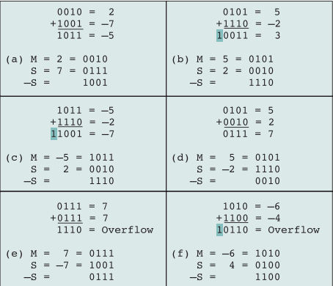
Trừ (M-S)
Notes:
Thus, subtraction is achieved using addition, as illustrated in Figure. The last two examples demonstrate that the overflow rule still applies.

Slide 29
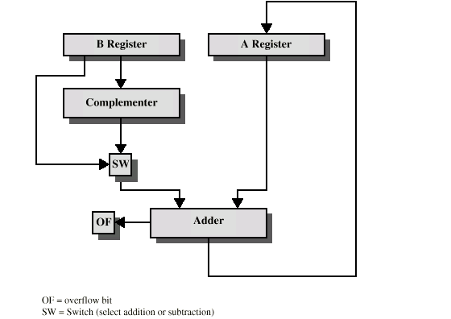
Phần cứng cho phép cộng và trừ
Bộ chuyển sang bù 2
Cờ tràn: 0 (không tràn), 1 (tràn)
Bộ cộng
Notes:
Figure 10.6 suggests the data paths and hardware elements needed to accomplish addition and subtraction. The central element is a binary adder, which is presented two numbers for addition and produces a sum and an overflow indication. The binary adder treats the two numbers as unsigned integers. (A logic implementation of an adder is given in Chapter 11.) For addition, the two numbers are presented to the adder from two registers, designated in this case as A and B registers. The result may be stored in one of these registers or in a third. The overflow indication is stored in a 1-bit overflow flag (0=no overflow; 1=overflow). For subtraction, the subtrahend (B register) is passed through a twos complementer so that its twos complement is presented to the adder. Note that Figure 10.6 only shows the data paths. Control signals are needed to control whether or not the complementer is used, depending on whether the operation is addition or subtraction.

Slide 30
Phép nhân
Phức tạp
Thực hiện tính tích riêng phần cho mỗi chữ số
Tích riêng phần sau được dịch qua trái 1 bit so với tích riêng phần trước
Cộng các tích riêng phần

Slide 31
Ví dụ phép nhân
1011 số bị nhân (11 hệ thập phân)
x 1101 số nhân (13 hệ thập phân)
1011 tích riêng phần
0000
1011
1011
10001111 Tích (143 hệ thập phân)
Lưu ý: Kết quả có số bit dài gấp đôi.
Chú ý: nếu bit số nhân là 1 thì sao chép số bị nhân, ngược lại thì ghi hết bit 0

Slide 32
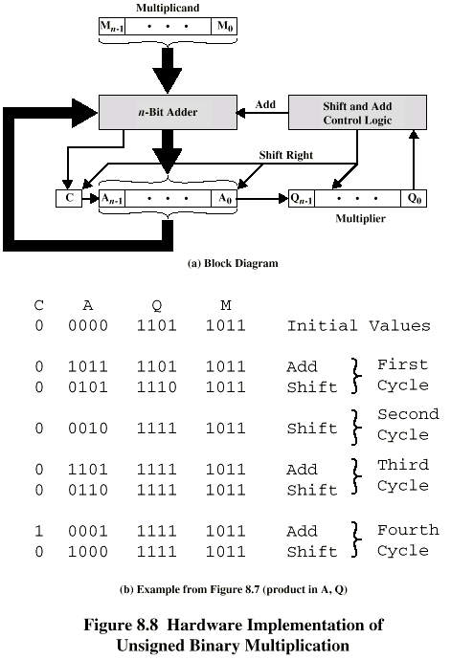
Nhân số nhị phân không dấu
Hoạt động của bộ nhân như sau:
Nếu Q₀=1 thì số bị nhân được cộng vào thanh ghi
A, C được dùng cho tràn số. Sau đó dịch phải tất
cả các bit trong C,A,Q (bit trong C thành A_{n-1},…, A₀ thành Q_{n-1},…, Q₁ thành Q₀ và Q₀ bị mất)
Nếu Q₀=0 thì chỉ dịch phải C,A,Q
Notes:
Multiplicand: số bị nhân, được chứa trong thanh ghi M
Multiplier: số nhân, được chứa trong thanh ghi Q
Thanh ghi 1 bit C: giữ bit nhớ của kết quả cộng từng vòng
A: thanh ghi giữ 1 phần kết quả
n-Bit Adder: bộ cộng n bit
Shift and Add Control Logic: bộ điều khiển cộng và dịch
Shift Right: dịch phải

Slide 33
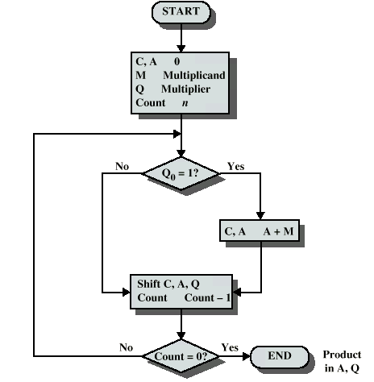
Sơ đồ khối nhân số nhị phân không dấu

Slide 34
Ví dụ
Notes:
Add: A ← A+M
Shift: dịch phải C,A,Q

Slide 35
Nhân số âm
Giải pháp 1
Chuyển các số âm thành số dương tương ứng
Thực hiện phép nhân số không dấu như trên
Nếu 2 số khác dấu, kết quả đảo dấu
Giải pháp 2
Giải thuật Booth

Slide 36
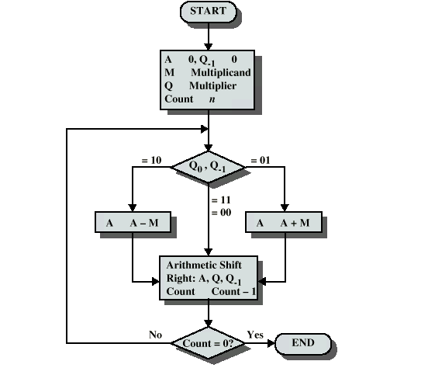
Giải thuật Booth
Q₋₁: Thanh ghi 1 bit nằm bên phải bit
cuối cùng (Q₀) của thanh ghi Q
Kết quả của phép nhân xuất hiện trong
thanh ghi A và Q
Arithmetic Shift Right: Dịch phải số học,
Bit trái cùng trong thanh ghi A ( là A_{n-1})
không chỉ được dịch chuyển thành A_{n-2},
mà còn được giữ lại ở A_{n-1}
Notes:
- Q₋₁: Thanh ghi 1 bit nằm bên phải của bit cuối cùng (Q₀) của thanh ghi Q
- Kết quả của phép nhân xuất hiện trong thanh ghi A và Q
- Arithmetic Shift Right: Dịch chuyển phải số học – Bit trái cùng trong thanh ghi A ( là A_{n-1}) không chỉ được dịch chuyển thành A_{n-2}, mà còn được giữ lại ở A_{n-1}, bởi vì nó phục vụ cho BIT dấu.

Slide 37
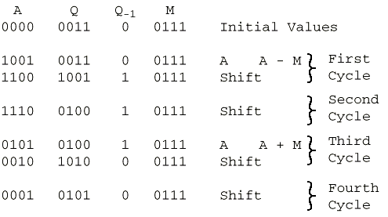
Ví dụ về giải thuật Booth

Slide 38
Phép chia
Phức tạp hơn phép nhân
Thực hiện tương tự phép chia trong số thập phân

Slide 39
Chia số nhị phân không dấu
Dividend
10010011
1011
Divisor
1011
00001101
Quotient
001110
Partial
Remainders
1011
001111
1011
Remainder
100
Notes:
10010011=147₁₀
1011=11₁₀
147/11=13 dư 4

Slide 40
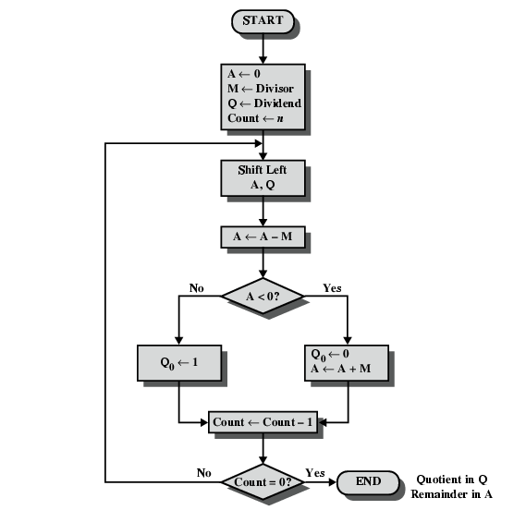
Sơ đồ khối chia số nhị phân không dấu

Slide 41
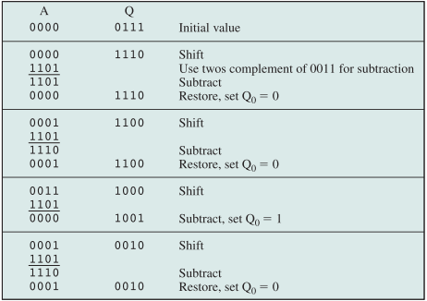
Ví dụ
7/3

Slide 42
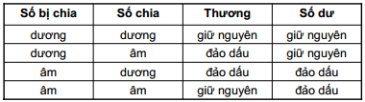
Chia số nhị phân có dấu
Bước 1. Chuyển đổi số bị chia và số chia về thành số dương tương ứng
Bước 2. Sử dụng thuật giải chia số nguyên không dấu để chia hai số dương, kết quả nhận được là thương Q và phần dư R đều là dương
Bước 3. Hiệu chỉnh dấu của kết quả như sau:

Slide 43
Nội dung
Hệ thống số
Đơn vị số học và logic
Biểu diễn số nguyên
Tính toán trên số nguyên
Biểu diễn số chấm động
Tính toán trên số chấm động
Biểu diễn ký tự

Slide 44
Số dấu chấm động
Floating Point Number → biểu diễn cho số thực
Tổng quát: một số thực X được biểu diễn theo kiểu số dấu chấm động như sau:
X = M * R^{E}
M là phần định trị
R là cơ số
E là phần mũ

Slide 45
Chuẩn IEEE 754
Tiêu chuẩn để lưu trữ số dấu chấm động
Cơ số R = 2
Các dạng:
Dạng 32-bit
Dạng 64-bit

Slide 46

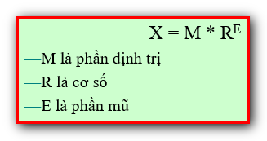
32-bit
S là bit dấu:
S = 0 → số dương
S = 1 → số âm
e (8 bit) là mã excess-127 của phần mũ E:
e = E+127 → E = e – 127
Giá trị 127 gọi là là độ lệch
m (23 bit) là phần lẻ của phần định trị M:
M = 1.m
Công thức xác định giá trị của số thực:
X = (-1)^{S}*1.m * 2^{e-127}

Slide 47
Ví dụ
E=e-127
M=1.m
X = (-1)^{S}*1.m * 2^{e-127}
Xác định giá trị của số thực được biểu diễn bằng 32-bit như sau:
1100 0001 0101 0110 0000 0000 0000 0000
S = 1 → số âm
e = 1000 0010₂ = 130 → E = 130-127 = 3
Vậy:
X =(-1)¹ * 1.10101100 * 2³= -1101.011 = -13.375
(m=0.10101100000000000000000=0.101011=0.10101100)
0011 1111 1000 0000 0000 0000 0000 0000 = ?
= +1.0
Notes:
Mã vừa nhập: 11000001010101100000000000000000 Thao tác tính toán: _Dấu của X: Bit dấu s=1 => X là số âm _Phần mũ E : mã lệch e=10000010₂=130₁₀ => E=e-127=130-127=3 _Phần định trị M=1.m=1.101011₂=1.671875₁₀ Ta có: 1.m x 2^{e-127} = 1.671875 x 2³ = 13.375 (Ở đây ta đổi phần định trị 1.m từ hệ nhị phân về thập phân. Sau đó nhân với 2^{e-127} để nhận được giá trị thực của X. Hoặc ta có thể để nguyên phần định trị 1.m ở hệ nhị phân rồi nhân với 10^{e-127}. Sau đó mới chuyển kết quả thu được về hệ thập phân để thu được giá trị thực của X) Vì X là số âm. Nên giá trị số thực X = -13.375 Ta thấy với cách biểu diễn này không bao giờ cho giá trị bằng 0,vì thế, có một số trường hợp phải quy ước: _Nếu tất cả các bit của e và m đều bằng 0 thì X = 0 _Nếu tất cả các bit của e bằng 1 và m bằng 0 thì X = ±∞ _Nếu tất cả các bit của e bằng 1 và ít nhất 1 bit của m bằng 1, thì số thực X không tồn tại. Với Ví dụ trên, theo quy ước: X = -13.375

Slide 48
Ví dụ
Biểu diễn số thực X= 83.75 về dạng số dấu chấm động IEEE 754 32-bit
Dạng nhị phân: X = (-1)^{S}*1.m * 2^{e-127}
X = 83.75₁₀ = 1010011.11₂ = 1.01001111 x 2⁶
X=1.01001111000000000000000 x 2⁶
Ta có:
S = 0 vì đây là số dương
E = e-127 = 6 → e = 127 + 6 = 133₁₀ = 1000 0101₂
Vậy:
X = 0100 0010 1010 0111 1000 0000 0000 0000
Notes:
Số bạn vừa nhập 83.75: _Là số dương=> s = 0 _Phần nguyên 83₁₀=1010011₂ Phần thập phân 0.75₁₀=0.11₂ => 83.75₁₀=1010011.11=1.01001111x10⁶=1.01001111x2⁶ (10 ở hệ nhị phân bằng 2 ở hệ thập phân nên ví dụ 10³₂=2³₁₀) +Phần mũ E = 6 => e=E+127= 133₁₀= 10000101₂ +Phần định trị m = 01001111000000000000000 Số thực X vừa nhập chuyển về dạng chuẩn IEEE 754/85 là: 01000010101001111000000000000000

Slide 49
Các trường hợp đặc biệt
Các bit của e bằng 0, các bit của m bằng 0, thì X = ±0
x000 0000 0000 0000 0000 0000 0000 0000 → X = ±0
Các bit của e bằng 1, các bit của m bằng 0, thì X = ±∞
x111 1111 1000 0000 0000 0000 0000 0000 → X=±∞
Các bit của e bằng 1, còn m có ít nhất một bit bằng 1, thì nó không biểu diễn cho số nào.

Slide 50
Giá trị biểu diễn
X = (-1)^{S}*1.m * 2^{e-127}
2⁻¹²⁷ đến 2⁺¹²⁷
10⁻³⁸ đến 10⁺³⁸

Slide 51

64-bit
S là bit dấu
e (11 bit): mã excess-1023 của phần mũ E → E = e – 1023
m (52 bit): phần lẻ của phần định trị M
Giá trị số thực:
X = (-1)^{S} * 1.m * 2^{e-1023}
Dải giá trị biểu diễn: 10⁻³⁰⁸ đến 10⁺³⁰⁸

Slide 52
Tính toán trên số chấm động
X1 = M1 * R^{E1}
X2 = M2 * R^{E2}
Ta có các phép toán:
X1 * X2 = (M1*M2) * R^{E1+E2}
X1 / X2 = (M1/M2) * R^{E1-E2}
X1 ± X2 = (M1*R^{E1-E2}±M2) * R^{E2}, với E2 ≥E1

Slide 53
Tràn số
Tràn trên số mũ (Exponent Overflow): mũ dương vượt ra khỏi giá trị cực đại của số mũ dương có thể (→ ∞).
Tràn dưới số mũ (Exponent Underflow): mũ âm vượt ra khỏi giá trị cực đại của số mũ âm có thể (→ 0).
Tràn trên phần định trị (Mantissa Overflow): cộng hai phần định trị có cùng dấu, kết quả bị nhớ ra ngoài bit cao nhất
Tràn dưới phần định trị (Mantissa Underflow): Khi hiệu chỉnh phần định trị, các số bị mất ở bên phải phần định trị

Slide 54
Số thực
Các số có thành phần phân số
Could be done in pure binary
1001.1010 = 2⁴ + 2⁰ +2⁻¹ + 2⁻³ =9.625
Where is the binary point?
Fixed?
Very limited
Moving?
How do you show where it is?

Slide 55
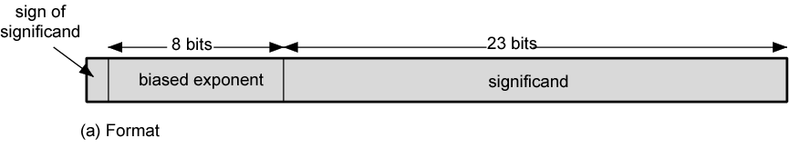
Số dấu chấm động
+/- .phần định trị x 2^{luỹ thừa}
Misnomer
Dấu chấm được cố định giữa bit dấu và thân phần định trị
Lũy thừa (số mũ) cho biết vị trí dấu chấm
Notes:
Significand=Mantissa : phần định trị, phần số có ý nghĩa nhất

Slide 56
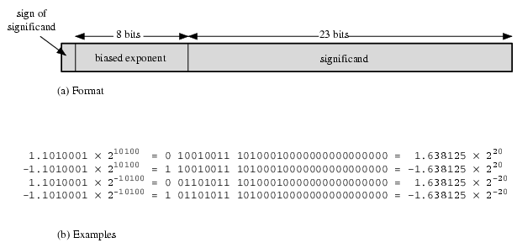
Ví dụ
Notes:
Hình a biểu diễn số chấm động 32 bit:
bit trái cùng là bit dấu (0 hoặc 1)
giá trị lũy thừa được lưu trữ với 8 bit kế tiếp

Slide 57
Dấu số dấu chấm động
Mantissa is stored in 2s compliment
Exponent is in excess or biased notation
e.g. Excess (bias) 128 means
8 bit exponent field
Pure value range 0-255
Subtract 128 to get correct value
Range -128 to +127

Slide 58
Normalization
FP numbers are usually normalized
i.e. exponent is adjusted so that leading bit (MSB) of mantissa is 1
Since it is always 1 there is no need to store it
(c.f. Scientific notation where numbers are normalized to give a single digit before the decimal point
e.g. 3.123 x 10³)

Slide 59
FP Ranges
For a 32 bit number
8 bit exponent
+/- 2²⁵⁶ ≈ 1.5 x 10⁷⁷
Accuracy
The effect of changing lsb of mantissa
23 bit mantissa 2⁻²³ ≈ 1.2 x 10⁻⁷
About 6 decimal places

Slide 60
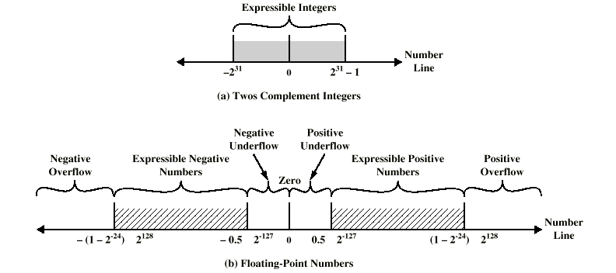
Expressible Numbers

Slide 61
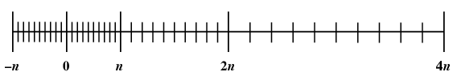
Density of Floating Point Numbers

Slide 62
Chuẩn IEEE 754
Standard for floating point storage
32 and 64 bit standards
8 and 11 bit exponent respectively
Extended formats (both mantissa and exponent) for intermediate results

Slide 63
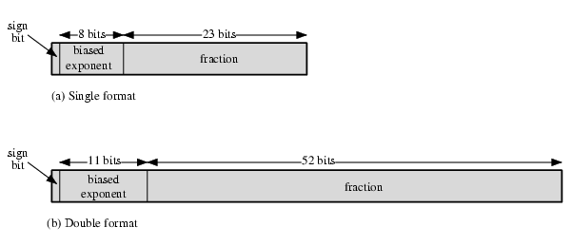
Định dạng của IEEE 754

Slide 64
Nội dung
Hệ thống số
Đơn vị số học và logic
Biểu diễn số nguyên
Tính toán trên số nguyên
Biểu diễn số chấm động
Tính toán trên số chấm động
Biểu diễn ký tự

Slide 65
Phép cộng/trừ (+/-) số chấm động
Check for zeros
Align significands (adjusting exponents)
Add or subtract significands
Normalize result

Slide 66
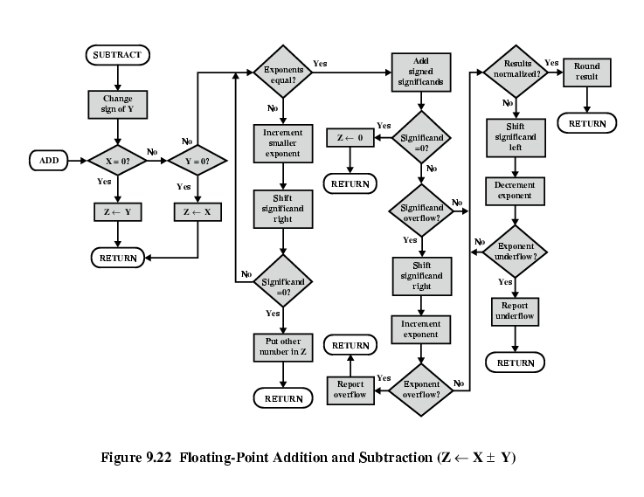
Lưu đồ cộng và trừ số chấm động

Slide 67
Phép nhân/chia (x/÷) số chấm động
Check for zero
Add/subtract exponents
Multiply/divide significands (watch sign)
Normalize
Round
All intermediate results should be in double length storage

Slide 68
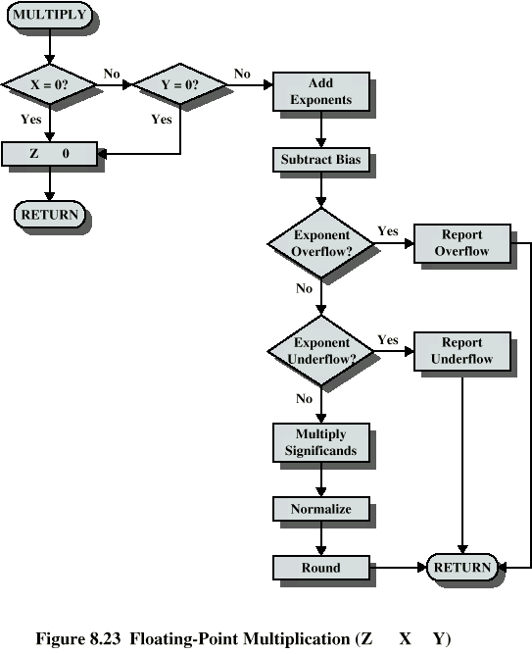
Phép nhân số chấm động

Slide 69
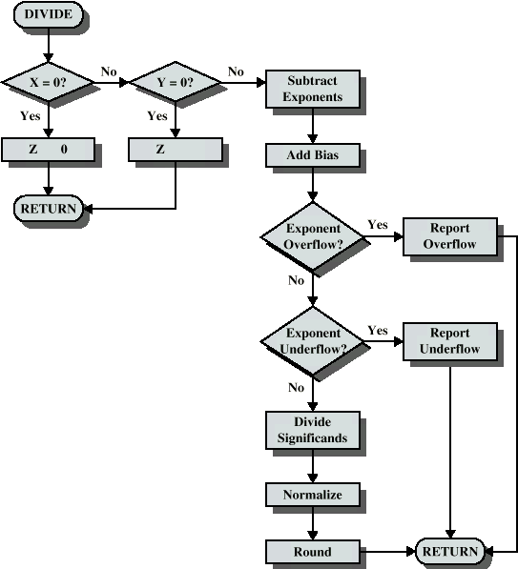
Phép chia số chấm động

Slide 70
Nội dung
Hệ thống số
Đơn vị số học và logic
Biểu diễn số nguyên
Tính toán trên số nguyên
Biểu diễn số chấm động
Tính toán trên số chấm động
Biểu diễn ký tự

Slide 71
Biểu diễn ký tự
Bộ mã ASCII (American Standard Code for Information Interchange)
Bộ mã Unicode

Slide 72
Bộ mã ASCII
Do ANSI (American National Standard Institute) thiết kế
Bộ mã 8-bit → có thể mã hóa được 2⁸ ký tự, có mã từ: 00₁₆÷FF₁₆, trong đó:
128 ký tự chuẩn có mã từ 00₁₆÷7F₁₆
128 ký tự mở rộng có mã từ 80₁₆÷FF₁₆

Slide 73
Các ký tự chuẩn
Các ký tự hiển thị chuẩn:
Các chữ cái Latin
Các chữ số thập phân
Các dấu câu: . , : ; ...
Các dấu phép toán: + - * / % ...
Một số ký hiệu thông dụng: &, $,@, #
Dấu cách
Các mã điều khiển
Các mã điều khiển định dạng văn bản
Các mã điều khiển truyền số liệu
Các mã điều khiển phân tách thông tin
Các mã điều khiển khác

Slide 74
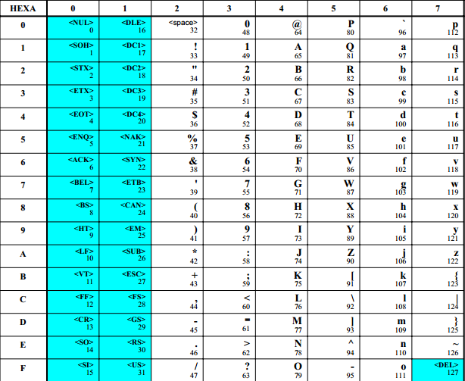
Chi tiết bảng mã ASCII

Slide 75
Các ký tự hiển thị chuẩn
26 chữ cái hoa ‘A’ đến ‘Z’ có mã từ 41₁₆ đến 5A₁₆ (65 đến 90 hệ thập phân)
26 chữ cái hoa ‘a’ đến ‘z’ có mã từ 61₁₆ đến 7A₁₆ (97 đến 122 hệ thập phân)
10 chữ số thập phân từ ‘0’ đến ‘9’ có mã từ 30₁₆ đến 39₁₆ (48 đến 57 hệ thập phân)

Slide 76
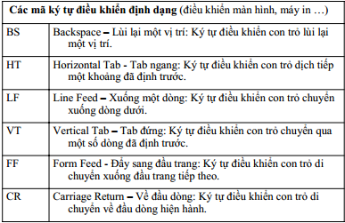
Các mã điều khiển: 00₁₆÷1F₁₆ và 7F₁₆

Slide 77
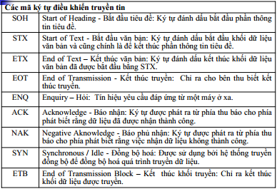
Các mã điều khiển: 00₁₆÷1F₁₆ và 7F₁₆

Slide 78
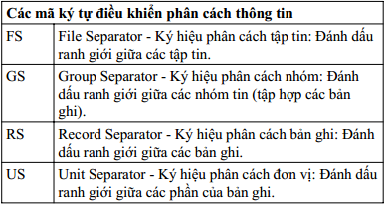
Các mã điều khiển: 00₁₆÷1F₁₆ và 7F₁₆

Slide 79
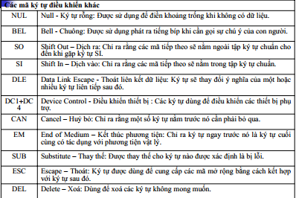
Các mã điều khiển: 00₁₆÷1F₁₆ và 7F₁₆

Slide 80
Các ký tự mở rộng
Các ký tự mở rộng được định nghĩa bởi:
Nhà chế tạo máy tính
Người phát triển phần mềm.
Ví dụ:
Bộ mã ký tự mở rộng của IBM → IBM-PC
Bộ mã ký tự mở rộng của Apple → Macintosh
Bộ mã tiếng Việt TCVN3

Slide 81
Bộ mã Unicode
Do các hãng máy tính hàng đầu thiết kế
Bộ mã 16-bit
Bộ mã đa ngôn ngữ
Có hỗ trợ các ký tự tiếng Việt

Slide 82


